Slide 1
PROVA FINALE
Corso Triennale in Scienze e Tecniche Psicologiche
Materiale aggiornato al 05/05/2026
Team Orientamento Scuola di Psicologia
orientamentopsico@psicologia.unifi.it

Slide 2
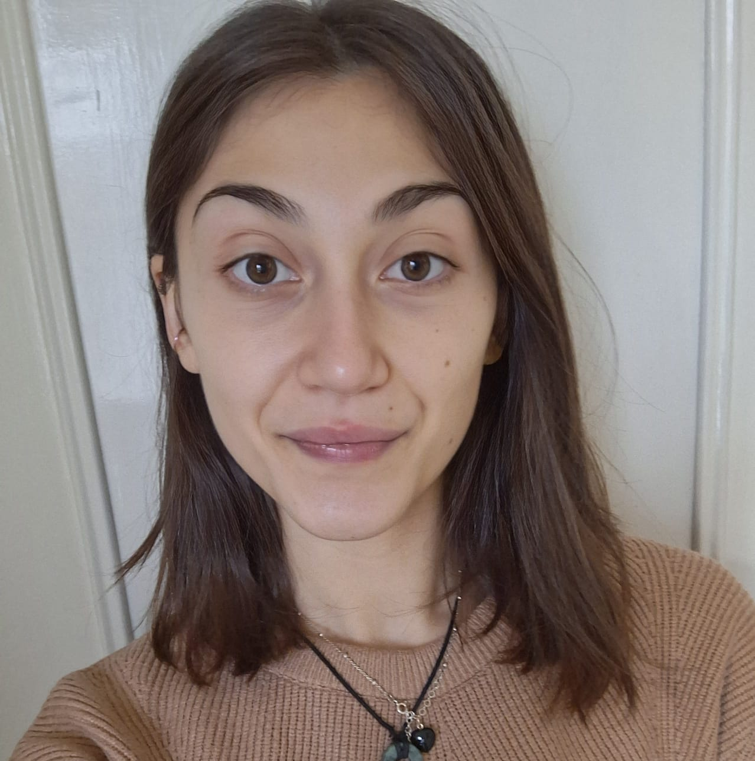

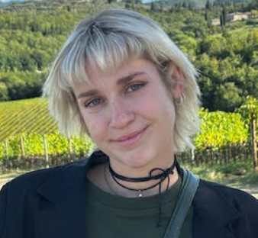
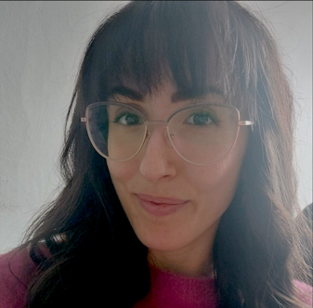

LE TUTOR DELL’ORIENTAMENTO
Chiara Tredici
Siria Goracci
Ginevra Ermini
Laureata in Scienze e Tecniche Psicologiche curriculum Psicologia Clinica e della Salute
Corso di Laurea Magistrale in Psicologia Clinica e della Salute e Neuropsicologia curriculum Psicologia Clinica e della Salute
Laureata in Scienze e Tecniche Psicologiche curriculum Psicologia Clinica
Corso di Laurea Magistrale in Psicologia Clinica e della Salute e Neuropsicologia curriculum in Psicologia Clinica e della Salute
Laureata in Scienze e Tecniche Psicologiche curriculum Psicologia Sociale, del Lavoro e delle Organizzazioni
Corso di Laurea Magistrale In Psicologia del Ciclo di Vita e dei Contesti curriculum in Psicologia del Lavoro e delle Organizzazioni
Sofia Santisi
Laura Giallombardo
Laureata in Scienze e Tecniche Psicologiche curriculum Psicologia Sociale, del Lavoro e delle Organizzazioni
Laureata In Psicologia del Ciclo di Vita e dei Contesti curriculum in Crisi e Promozione delle Risorse nei Contesti Sociali e di Comunità
PhD Student del Dottorato in Life Course Research
Laureata in Scienze e Tecniche Psicologiche curriculum Psicologia dei Processi Cognitivi
Corso di Laurea Magistrale In Psicologia Clinica e della Salute e Neuropsicologia curriculum in Assessment e Intervento Psicologico in Neuropsicologia

Slide 3

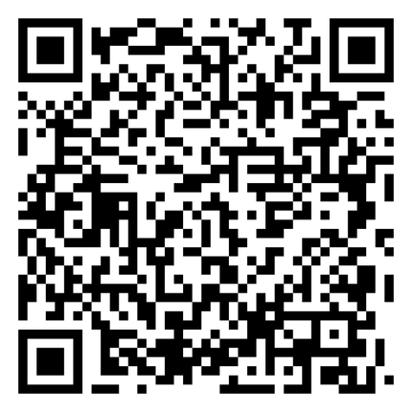
LA GUIDA DELLA SCUOLA DI PSICOLOGIA
Documento scaricabile da:

Slide 4
Info generali
PROVA FINALE
Elaborato di massimo 30 pagine su un argomento specifico in un ambito caratterizzante il Corso di Laurea
Vecchio Ordinamento (dall’a.a. 2017-2018 all’a.a. 2022/2023) | Nuovo ordinamento (iscritti dall’a.a. 2023/24)
5 cfu | 3 cfu

Slide 5

Procedura (1)
PROVA FINALE
  Conseguire almeno 145 cfu
  Scegliere un docente tutor (compilare e firmare apposito modulo)
  Individuare l’argomento dell’elaborato
Il modulo NON va consegnato e rimane valido anche in caso di annullamento della domanda di laurea
Discussione sulla letteratura di un determinato argomento (raramente progetto di ricerca empirica)

Slide 6
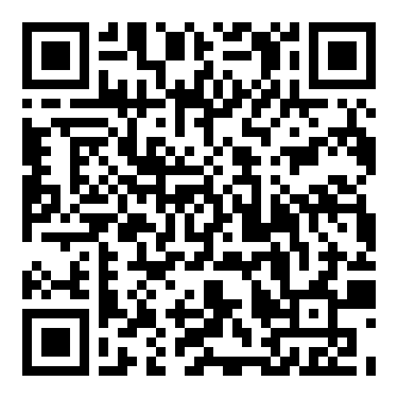
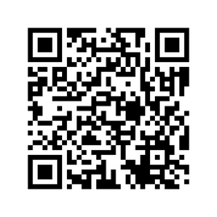
Procedura (2)
PROVA FINALE
  Modulo di attribuzione docente tutor
  (+ scaricare da SOL attestato esami + quelli non verbalizzati)
  Consultare calendario didattico, nella voce “Apertura”, andare a “Servizi online” alla voce “Inserimento domanda di tesi di laurea” per presentare domanda di tesi online.
  Inviare elaborato alla commissione quando questa viene pubblicata e, se richiesto, portare una copia cartacea.
Per ulteriori chiarimenti visitare il seguente LINK: https://www.psicologia.unifi.it/vp-465-domanda-di-laurea.html

Slide 7
Annullamento della domanda di laurea
PROVA FINALE
  Se il laureando non ha sostenuto tutti gli esami previsti dal proprio piano di studi approvato oppure non ha completato la tesi, deve rientrare nell'applicativo, ANNULLARE la domanda e ripresentarla in una sessione successiva. Lo stato della domanda di tesi risulterà quindi «Annullata».
  Non sarà così più possibile presentare domanda per quella sessione, ma solo per un’altra sessione come da calendario della scuola.
  L'annullamento della domanda è possibile DOPO che il relatore ha approvato la domanda di tesi e PRIMA che questa sia stata chiusa e presentata.

Slide 8
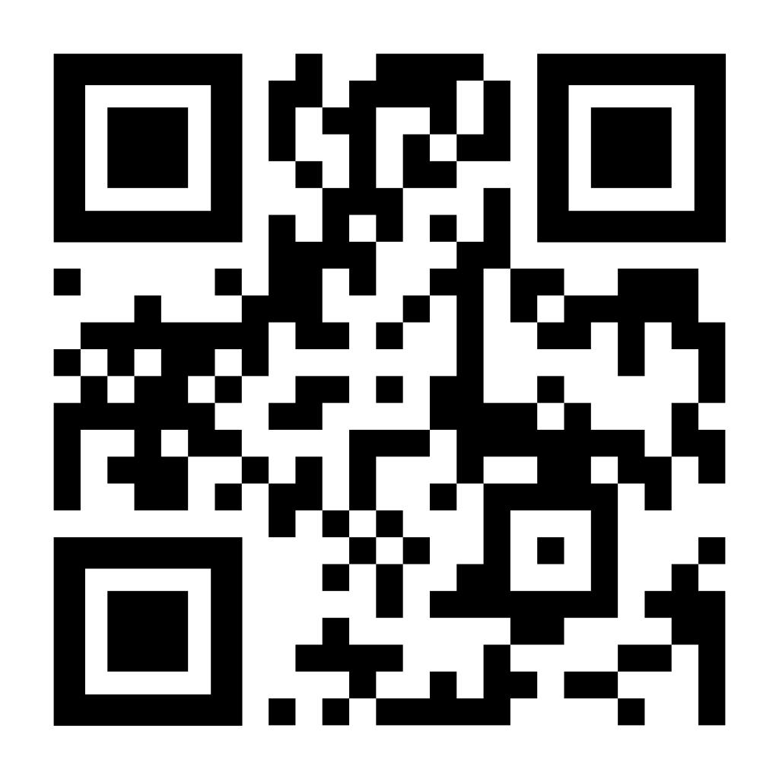
Valutazione
PROVA FINALE
  Valutazione in centodecimi, con eventuale menzione all’unanimità della lode (punteggio minimo 66/110).
  Per il calcolo del voto di partenza consultare il seguente link: https://www.unifi.it/sites/default/files/202407/formula_media_esame_di_laurea.pdf
  2 punti per chi consegue la laurea entro 3 anni e 6 mesi dall’immatricolazione
  0,25 punti a lode (max 2 punti)
  1 punto per ogni esperienza Erasmus (almeno 12 cfu conseguiti)
  1 punto per gli Studenti Tutor (senza borsa MIUR) che svolgono un numero di almeno 20 incontri e di 2 punti per coloro che svolgono almeno 40 incontri
PUNTI BONUS

Slide 9

Struttura dell’elaborato (1)
PROVA FINALE
  Titolo (Inglese-Italiano)
  Indice
  Introduzione
  Trattazione (capitoli e paragrafi)
  Conclusione
  Bibliografia
Qui puoi scaricare il frontespizio di tesi: https://www.psicologia.unifi.it/vp-136-prova-finale.html

Slide 10
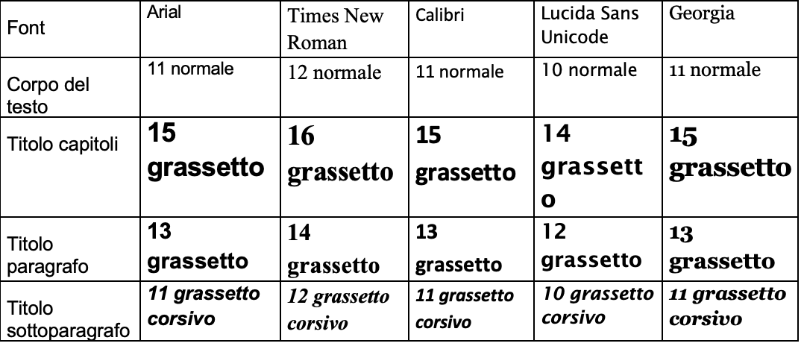
Struttura dell’elaborato (2)
PROVA FINALE
  Normative dell’American Psychological Association (APA) – 7th edition
  https://apastyle.apa.org/
Interlinea | 1,5 pt
Margine superiore | 2,5 pt
Margine inferiore | 2,5 pt
Margine rilegatura | 3,5 pt
Margine libero | 2,5 pt

Slide 11
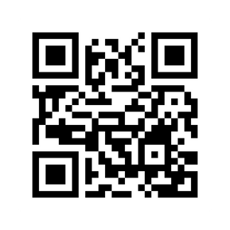
Citazioni nel testo
PROVA FINALE
  Normative dell’American Psychological Association (APA) – 7th edition
  https://apastyle.apa.org/
  Un solo autore: (Brown, 1992)
  Due autori: (Caudek & Proffitt, 1993)
  Più di due autori: (Donati et al., 2005)

Slide 12
Citazioni in bibliografia (dopo le conclusioni)
PROVA FINALE
  Normative dell’American Psychological Association (APA) – 7th edition
  https://apastyle.apa.org/
  Libro: Mecacci, L. (1992). Storia della psicologia del Novecento. Laterza.
  Articoli di riviste o periodici: Mayer, R. E. (2019). Computer games in education. Annual Review of Psychology, 70(1), 531–549. https://doi.org/10.1146/annurev-psych-010418-102744
  Internet, software, multimedia: Nicolas, S. (2000). L'école de la Salpetrière en 1885. Psychologie et Histoire. http://Ipe.psycho.univ-paris5.fr/membres/Nicolas(3).html.

Slide 13
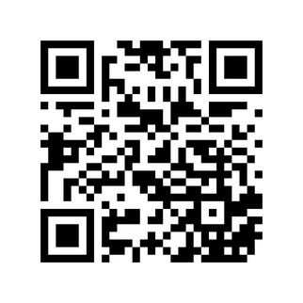
Biblioteca di psicologia
Via di S. Salvi, 12 – Padiglione 26 – 50135 Firenze
https://www.sba.unifi.it/p458.html

Slide 14
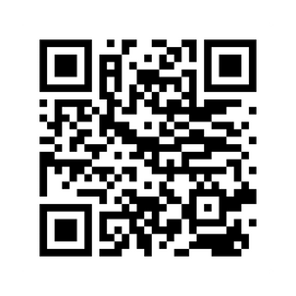
Chiedi in biblioteca
Biblioteca di Psicologia
  Invia la tua domanda tramite il modulo online per:
  fare domande su temi di natura bibliografica;
  chiedere indicazioni sulle strategie di ricerca e sulle fonti da consultare;
  chiedere informazioni sui servizi bibliotecari dell'Ateneo.
  La risposta arriverà via mail.
  Per ricerche più articolate si consiglia di contattare i servizi di assistenza alla ricerca bibliografica delle singole biblioteche dell'Ateneo.

Slide 15
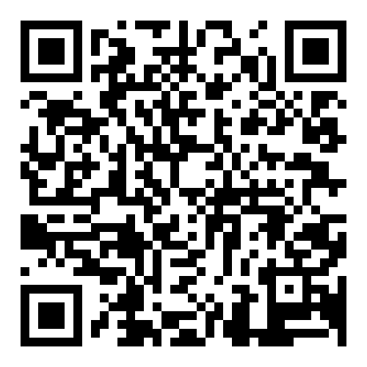
Obiettivo Tesi: la ricerca bibliografica nelle discipline umanistiche 2025-2026
Biblioteca di Psicologia
Il corso Moodle può essere svolto in autonomia in qualsiasi orario e periodo dell'anno ed è articolato in 5 sezioni che ripercorrono le tappe fondamentali che uno studente deve affrontare durante il suo percorso di ricerca bibliografica per la tesi.
È possibile iscriversi facendo il login in alto a destra con matricola e password e cliccando poi su iscrizione spontanea

Slide 16
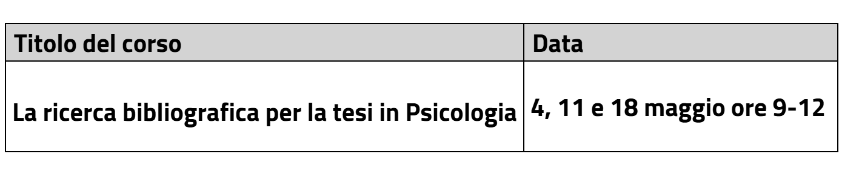
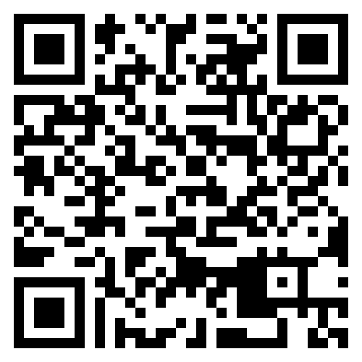
La ricerca bibliografica per la tesi in Psicologia
Biblioteca di Psicologia
Corsi online
Per iscriversi: https://forms.gle/Wjh69utVG5yqx4dN9
Per maggiori informazioni: infouma@unifi.it

Slide 17
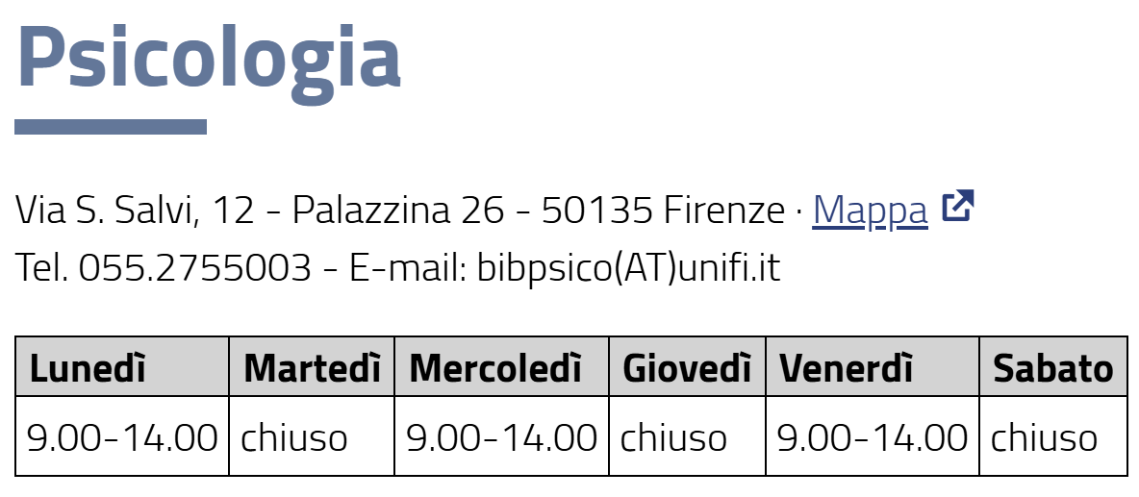
Orari di apertura
Biblioteca di Psicologia

Slide 18
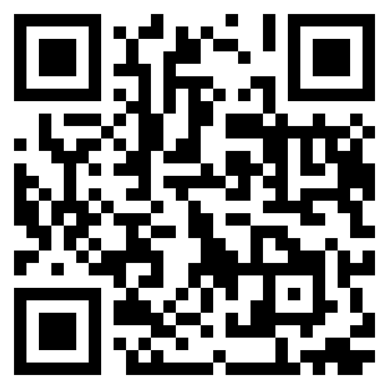
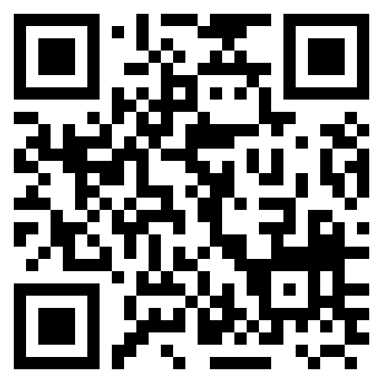
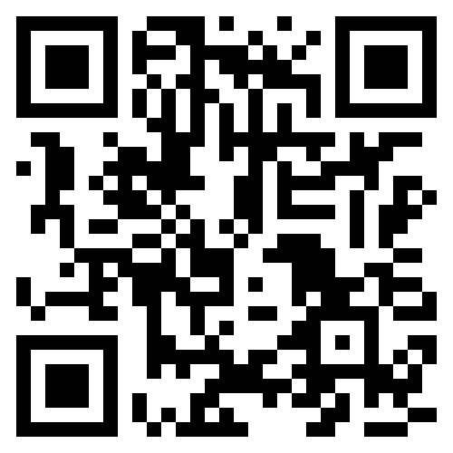
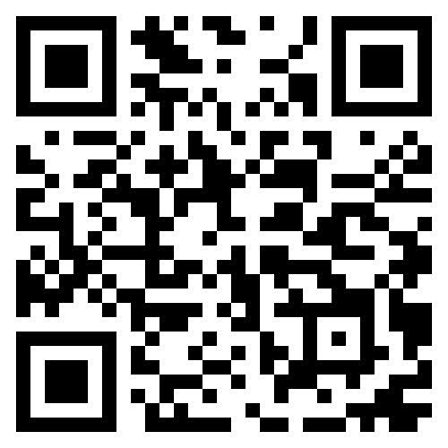
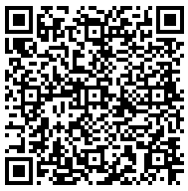
Dove cercare le fonti?
Principali banche dati
One Search
ScienceDirect
PubMed
Google Scholar
https://www.sba.unifi.it/
https://www.sciencedirect.com/
https://pubmed.ncbi.nlm.nih.gov/
https://scholar.google.com/
PsycInfo
https://onesearch.unifi.it/discovery/dbfulldisplay?docid=alma9914013002103299&context=L&vid=39SBART_UFI:39UFI_V1&lang=it

Slide 19
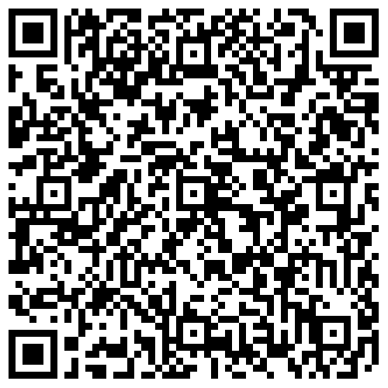
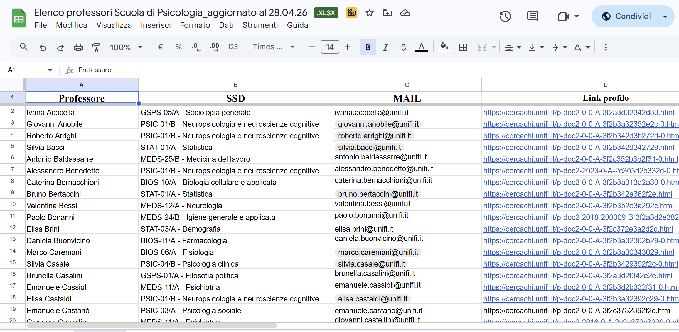
Come trovare il professore/professoressa?
https://docs.google.com/spreadsheets/d/1YGj8ZpqxSvVKQw-DN9yCgHpqRnBrcJ5a/edit?pli=1&gid=630338095#gid=630338095

Slide 20

Come cercare l’argomento?

Slide 21
Uso consapevole dell’Intelligenza Artificiale

Slide 22
Linee guida
Uso consapevole dell’Intelligenza Artificiale
  L’utilizzo della IA dovrebbe sempre rafforzare, non sostituire, le capacità intellettuali e creative umane
  Utilizzare gli strumenti di IA generativa in modo rispettoso dell’integrità accademica. Nell’utilizzo di IA generativa, occorre assicurare che i contenuti generati non siano copie o rielaborazioni non autorizzate di opere protette → Rischio di PLAGIO!

Slide 23
Linee guida
Uso consapevole dell’Intelligenza Artificiale
  L’uso dell'IA generativa può essere consentito per sviluppare idee preliminari di un progetto, ma ne è vietato l’uso per la stesura finale dell'elaborato → Non si può chiedere all’IA di scrivere interi paragrafi o addirittura l’intero elaborato!
  Presentare come proprio un lavoro realizzato interamente o in gran parte dall’IA generativa rappresenta una FORMA DI PLAGIO

Slide 24
Linee guida
Uso consapevole dell’Intelligenza Artificiale
  Verificare l’accuratezza dei contenuti creati, confrontando il prodotto ottenuto con fonti accademiche affidabili e rettificare eventuali errori o inesattezze
  → Attenzione alle “fonti fantasma”: l’IA può inventare articoli inesistenti, autori o riviste non reali

Slide 25
Linee guida
Uso consapevole dell’Intelligenza Artificiale
  Se il documento creato presenta delle inesattezze, di cui lo studente non si accorge per mancato controllo della qualità delle informazioni, lo studente è responsabile di errori o inesattezze dovute a un uso acritico e privo di rielaborazione personale dell’IA

Slide 26
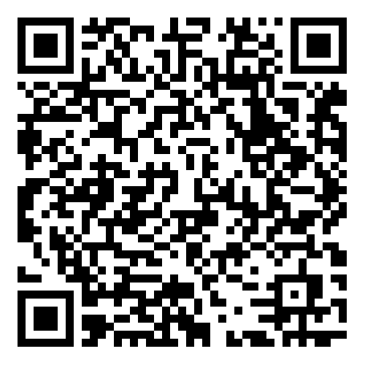
Linee guida
Uso consapevole dell’Intelligenza Artificiale
  Il documento completo redatto dall’Ateneo è scaricabile qui:
  https://www.unifi.it/sites/default/files/2025-04/linee_guida_IA_studio.pdf

Slide 27
Uso appropriato dell’IA:
Uso consapevole dell’Intelligenza Aritificiale
Uso NON appropriato dell’IA:
Brainstorming su possibili argomenti di tesi
Chiarimenti su concetti
Suggerimenti di struttura
Revisione linguistica o stilistica
Copiare testi generati senza revisione critica
Scrivere capitoli/paragrafi interi con l’IA
Usare le fonti suggerite dall’IA senza verificarle
Presentare contenuti IA come propri
Non controllare traduzioni o parafrasi

Slide 28
Check-list per l’uso dell’IA nella tesi:
Uso consapevole dell’Intelligenza Aritificiale
Controlla sempre le fonti: verifica ogni dato, definizione o citazione, e cerca la fonte originale in articoli scientifici, libri accademici, siti istituzionali, ecc.
Elimina contenuti non verificabili
Correggi eventuali errori, semplificazioni o interpretazioni improprie nel testo elaborato dall’IA
Rielabora il testo finale con parole e struttura personali

Slide 29
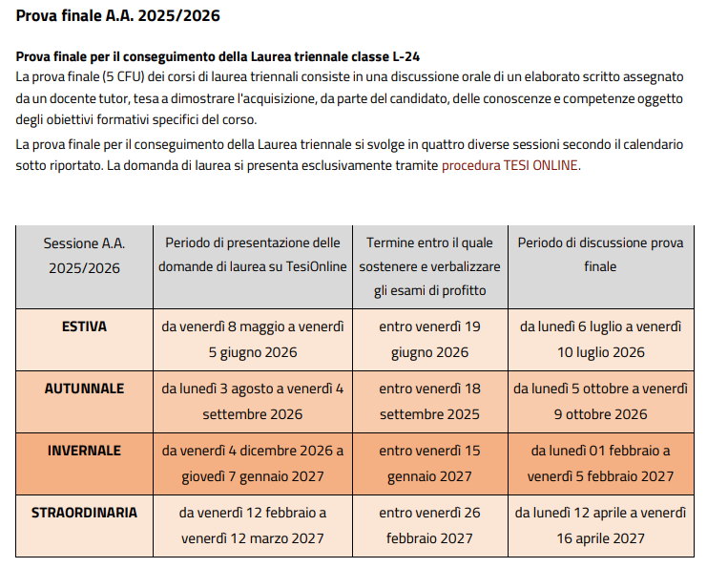
Sessioni di laurea
A.A. 2025-2026

Slide 30

Domande?

Slide 31
Per ulteriori informazioni: orientamentopsico@psicologia.unifi.it bibpsico@unifi.it psicologia.tesi.online@unifi.it

Slide 32
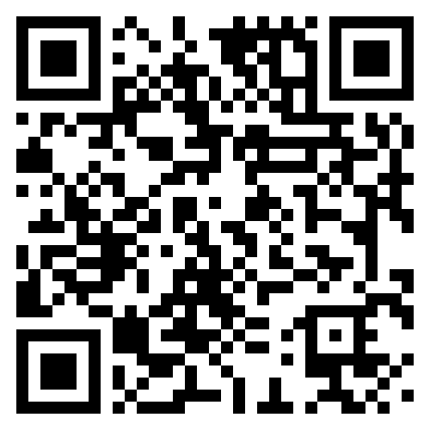
Questionario di gradimento
https://forms.gle/rov76XqDn46sC1Qa8

